Slide 1
Kabeldokumentationssystem „KDS“
K. Wittenburg –MDI-
Start im Jahr 2000;
Erneuter Start:
Frühjahr 2006
Kabeldokumentation
Projektidee
Findung
Ausarbeitung/
Benchmarking
Pilotsystem
(out of the box)
Inbetriebnahme
Notwendigkeit
feststellen
Projekt-Team
Festlegen Frühjahr 2006
Benchmarkteam finden
Pilotsystem
einrichten
Pflichtenheft
mit Anbieter erstellen
Projekt definieren
Benutzeranforderungen
erstellen (Sommer 2006)
Testdaten erstellen
Pilotanwender
Schulen
Betriebskonzept
erstellen
Projektablauf
planen/
Projekt anmelden
Marktstudie
(Sommer 2006)
Testszenarien für
Benchmark entwickeln
Testszenarien
durchführen
Schulungskonzept
erstellen/Schulung
Ausschreib..-unterlagen
erstellen/bekannt machen
Anbieter begutachten
(Benchmark)
Pilot bewerten
Anfang 2008
Prozesse
implementieren
Risiken und Abhängigkeiten
System auswählen
Ende 2007
Systemanbieter
finden (Herbst 2006)
Produktivsystem
Fertigstellen (2009)
Upgrades instal-lieren mit allen Anforderg. 2010
Projektantrag ab Anf. 2009 (läuft noch 3 Jahre)
KDS-Vor-Vorführung
Upgrades
2011
Alt-Daten
importieren
Specials
Schnittstellen
implementieren
Folgeprojekte
ab 2011?
Weitere Schulungen

Slide 2
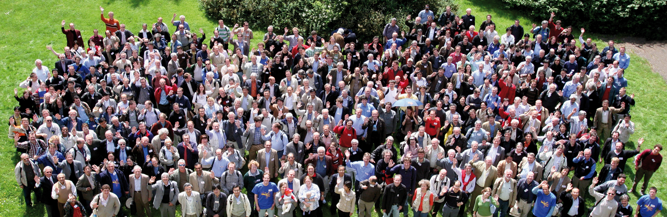


Kabelmanagement am DESY.
Kabeldokumentation am DESY.
Projektleiter: Kay Wittenburg –MDI-

Slide 3
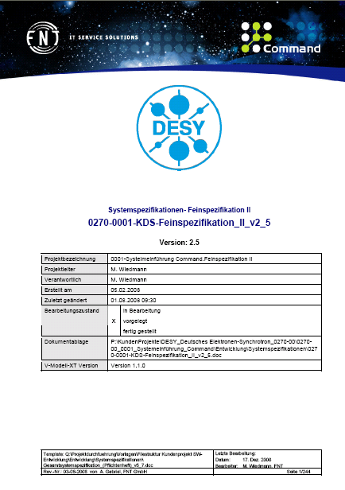
Projekthistorie
Juli 2006: (Neu-)Aufnahme des Projekts
bis Nov. 2006: Erstellung des Lastenhefts
Parallel: Marktstudie (Long-IT)
Nov. 2006: Ausschreibung (Bekanntmachung des Vorhabens; EU-Verf.; Verhandlungsverfahren m. vorheriger Bekanntmachung)
Mrz. 2007: Systemtests mit 3 Firmen -> Funktionstest
Nov./Dez. 2007: Pilotphase (Pilot-Feinspezifikation I und Pilotinstallation) -> Handhabungstest
Feb.2008: Freischaltung der Out-of-the-box KDS-Version für DESY und parallel Schulungen
Juli 2008: Fertigstellung der Feinspezifikation und Aufwandsschätzung
Bis Dez.2008: Erstellung eines Systementwurfs (FNT) und Umsetzung
Nov. 2008 - Januar 2009: Überprüfung der Umsetzung von DESY-Anforderungen am Testsystem (iteratives Vorgehen)
Feb. 2009: Freigabe eines an DESY-Anforderungen angepasstes KDS
Anf. 2010: Upgrade mit allen Anforderungen betriebsbereit.

Slide 4
Kabeldokumentationssystem „KDS“
K. Wittenburg –MDI-
Start im Jahr 2000;
Erneuter Start:
Frühjahr 2006
Kabeldokumentation
Projektidee
Findung
Ausarbeitung/
Benchmarking
Pilotsystem
(out of the box)
Inbetriebnahme
Notwendigkeit
feststellen
Projekt-Team
Festlegen Frühjahr 2006
Benchmarkteam finden
Pilotsystem
einrichten
Pflichtenheft
mit Anbieter erstellen
Projekt definieren
Benutzeranforderungen
erstellen (Sommer 2006)
Testdaten erstellen
Pilotanwender
Schulen
Betriebskonzept
erstellen
Projektablauf
planen/
Projekt anmelden
Marktstudie
(Sommer 2006)
Testszenarien für
Benchmark entwickeln
Testszenarien
durchführen
Schulungskonzept
erstellen/Schulung
Ausschreib..-unterlagen
erstellen/bekannt machen
Anbieter begutachten
(Benchmark)
Pilot bewerten
Anfang 2008
Prozesse
implementieren
Risiken und Abhängigkeiten
System auswählen
Ende 2007
Systemanbieter
finden (Herbst 2006)
Produktivsystem
Fertigstellen (2009)
Upgrades instal-lieren mit allen Anforderg. 2010
Projektantrag ab 2009 (läuft noch 3 Jahre)
KDS-Vor-Vorführung
Alt-Daten
importieren
Folgeprojekte
ab 2011
Specials
Schnittstellen
implementieren
Weitere Schulungen

Slide 5
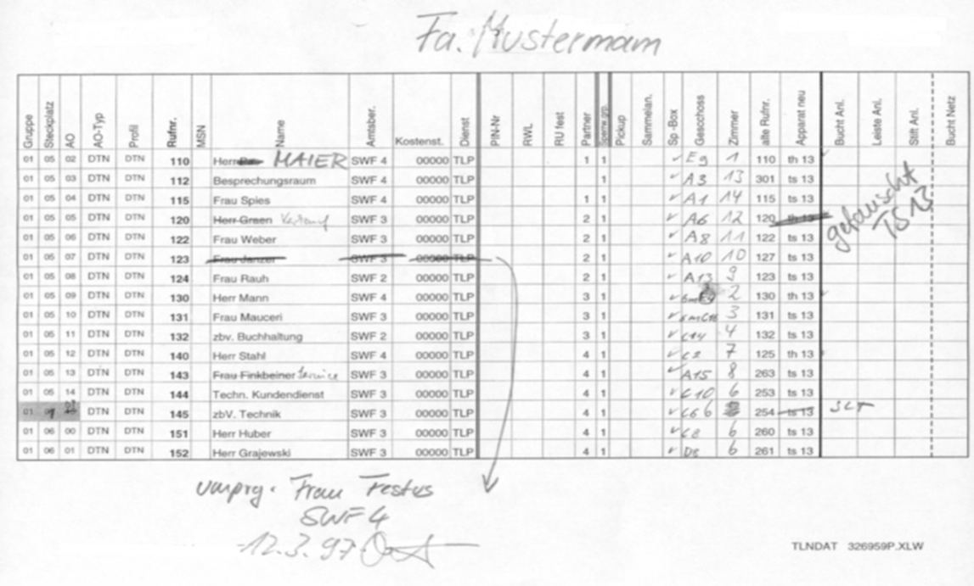
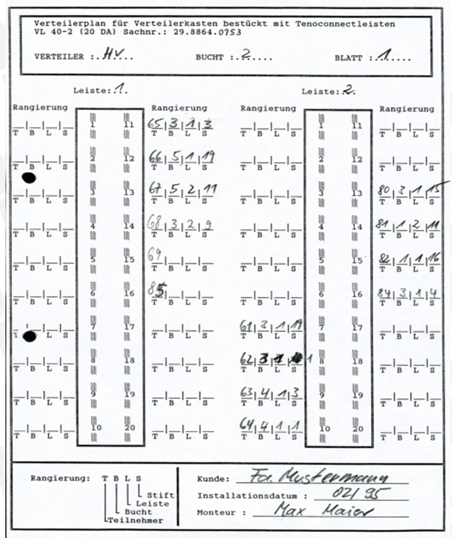
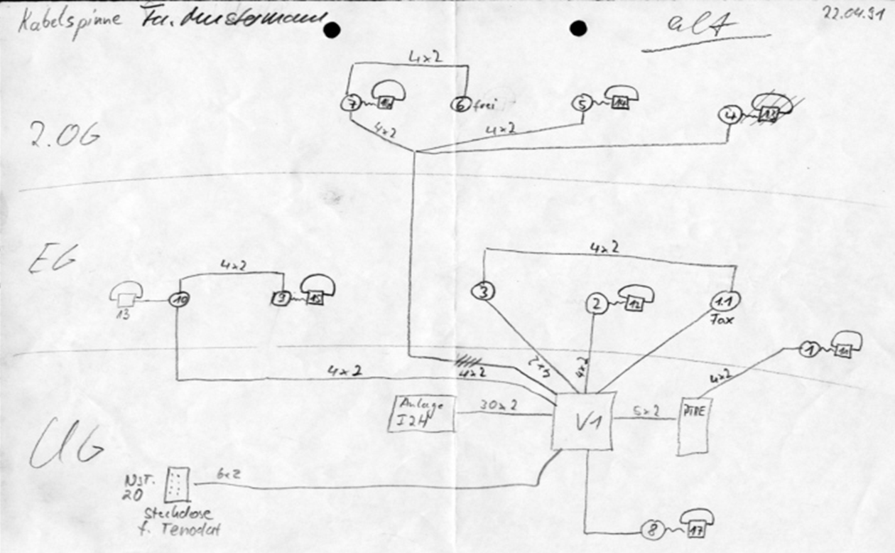
Wissen durch Fremdfirmen
Wissen in den Köpfen der Mitarbeiter
Kabeldokumentation heute ?

Slide 6
Anlass
Auf dem DESY Gelände befinden sich eine Unzahl von Kabelverbindungen für die unterschiedlichsten Anwendungen.
Bislang unterschiedliche Dokumentationspraxis bei den verschiedenen DESY Gruppen.
Unzureichende Hilfsmittel wie Zettel, Excel-Tabellen oder aus IBM-Zeiten übernommene Systeme statt eines modernen, rechnergestützten Dokumentationswerkzeuges.
Durch unzureichende Dokumentationspraxis der Kabel ⇒ wiederholt auftretende Fehlschaltungen oder Reparaturproblemen, die auch zu ungewollten Stillständen der Beschleuniger geführt haben.
KDS soll erreichen:
Deutliche Verringerung der Fehlerhäufigkeit bei Reparaturen und Schaltungen
Vereinfachung von Neuinstallationen
Effiziente und ökonomische Bewirtschaftung und Verwaltung von Kabeln und Leitungen
EMV Problematik (Neu)
Wird sehr wichtig für neue DESY Projekte (XFEL, ILC, PETRAIII, …)
6

Slide 7
Erwartungen an ein Produkt
Von einem KDS wird erwartet, dass es die Kabelstruktur dieser Anlagen, der Gebäude und auf dem Gelände verwaltet und den Benutzern bequem zugänglich macht. Das KDS soll weiterhin in der Lage sein, unterschiedliche Versionen von Kabeln, Steckerkonfigurationen, Verteilern und Anschlüssen zu verwalten und Arbeitsabläufe (z.B. Wartungs- und Installations- und Deinstallationsprozesse) elektronisch zu unterstützen.
Das KDS soll ein kommerziell vertriebenes Produkt sein, das an die betrieblichen Erfordernisse bei DESY angepasst und weiterentwickelt werden kann.
Das grafische User-Interface muss auf WINDOWS-XP basiert sein und von den unterschiedlichen Benutzerkreisen angepasst werden können. Über dieses Interface sollen alle Funktionen des Systems zugänglich sein.
Das System soll zumindest deutschsprachig angeboten werden.
Weiterhin werden Schnittstellen zu EXEL (WORD und VARCAD) gefordert, zumindest sollte eine einfache Übernahme vorhandener Daten von diesen Systemen möglich sein. Als Datenbank soll ORACLE verwendet werden (DESY Standard).
7

Slide 8
Projektergebnisse + Nutzen
Am Ende des Projektes wird ein modernes rechnergestütztes
Kabeldokumentationssystem
vorhanden sein, das von den Fachgruppen verwendet wird.
Die ‚alten‘ elektronischen Daten werden in das neue System eingelesen.
Die Mitarbeiter der Fachgruppen sind entsprechend ausgebildet, um ihre Dokumentation selbstständig zu erstellen und zu aktualisieren.
Nutzen
Geringe Fehlerhäufigkeit.
Effizienteres und wirtschaftlicheres Arbeiten bei allen Kabelangelegenheiten.
Unterstützung eines fachgruppenübergreifenden Informationsaustausches.
Auftragsabwicklung und Dokumentation wird durch ein System erleichtert.
Verbesserte EMV Analysemöglichkeiten
8

Slide 9
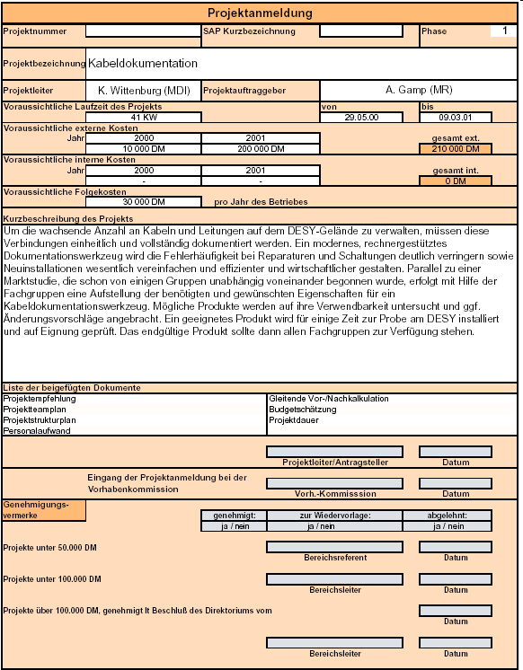
Projekt
Anmeldung
2000
9

Slide 10
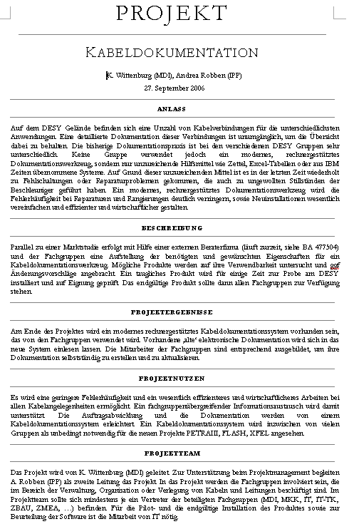
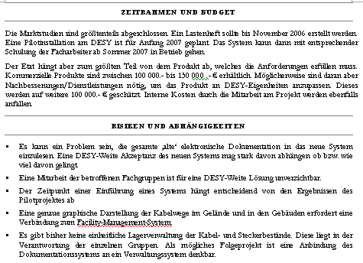
Der Etat hängt aber zum größten Teil von dem Produkt ab, welches die Anforderungen erfüllen muss. Kommerzielle Produkte sind zwischen 100 000.- bis 150 000 .- € erhältlich. Möglicherweise sind daran aber Nachbesserungen/Dienstleistungen nötig, um das Produkt an DESY-Eigenheiten anzupassen. Dieses werden auf weitere 100 000.- € geschätzt. Interne Kosten durch die Mitarbeit am Projekt werden ebenfalls anfallen.

Slide 11
Risiken und Abhängigkeiten
  Die Daten der gesamten ‚alten‘ elektronischen Dokumentation müssen in das neue System einlesbar sein (Folge-Projekt!).
  Eine Mitarbeit der betroffenen Fachgruppen ist für eine DESY-weite Lösung unverzichtbar.
  Der Zeitpunkt einer Einführung eines Kabeldokumentationssystems hängt von den Ergebnissen des Pilotprojektes ab.
  Eine genaue graphische Darstellung der Kabelwege im Gelände und in den Gebäuden erfordert eine Anbindung zum Facility-Management-System (GIS/FM). Es wird keine Aufgabe des KDS sein.
  Eine Einbindung der Verwaltung von Endgeräten ist im KDS mit viel zu großem Aufwand verbunden und es existiert keine Vorstellung wie eine Pflege der jeweils aktuellen Daten zeitnah zu realisieren wäre. Anbindung an das Asset Management System (AMS) erforderlich.
11

Slide 12
Risiken und Abhängigkeiten (2)
  Es gibt bisher keine einheitliche Lagerverwaltung der Kabel- und Steckerbestände. Diese liegt in der Verantwortung der einzelnen Gruppen.
Als mögliche Folgeprojekte sind realisierbar:
  Anbindung an das GIS/FM (Geoinformations-und Facility Management) Systems ist notwendig (Forderung aus den Gruppen)!
  Anbindung an das AMS (Asset management System) denkbar
  Anbindung an SAP denkbar
  …
(nochmals) Datenübernahme der Altdokumentation muss als Folgeprojekt realisiert werden
12

Slide 13
Projektteam ≈ Anwender
Auftraggeber /
Controlling
Alexander Gamp (MR)
Projektleiter
Kay Wittenburg (MDI), A. Robben (IPP)
Projektmitarbeiter Hasylab
J. Spengler
Externe Projektmitarbeiter
Firma Long-IT
Projektmitarbeiter XFEL
Th. Hott, W. Decking
Projektmitarbeiter MDI
F. Reuther, M. Steckel
Benchmarkteam
Aus Projektmitarbeitern
Projektmitarbeiter V4
H. Luther
Projektmitarbeiter IPP
A. Robben
Projektmitarbeiter ZBAU
Margit Gibau
Projektmitarbeiter ZMEA
G. Neubauer
Projektmitarbeiter MPS
D. Ramert, , J. Müller
Projektmitarbeiter MKK
S. Nikogosian, J. Havlicek, O. Krebs, K. Gerken
Projektmitarbeiter IT-TK
G. Radzinski
Projektmitarbeiter IT
K. Ohrenberg, Th. Witt, H. Förster
Projektmitarbeiter MHF
A. Rosner, Th. Fröhlich, T. Grevsmühl
Projektmitarbeiter MVA/MVP
M. Böhnert, D. Hoppe
Projektmitarbeiter FE
P. Göttlicher, L. Steffen
Projektmitarbeiter EMV
H. Kapitza
13

Slide 14
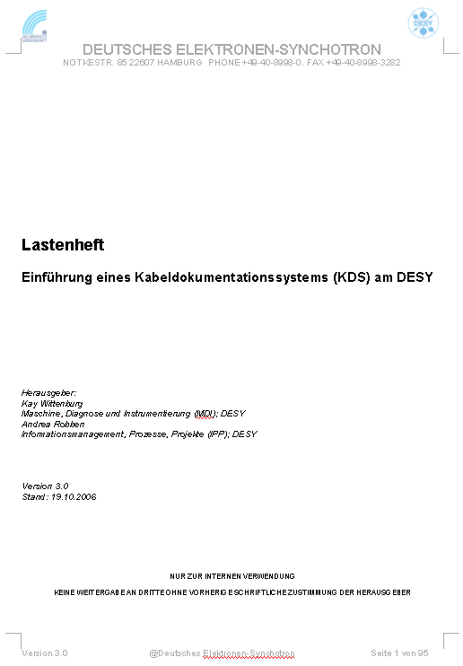
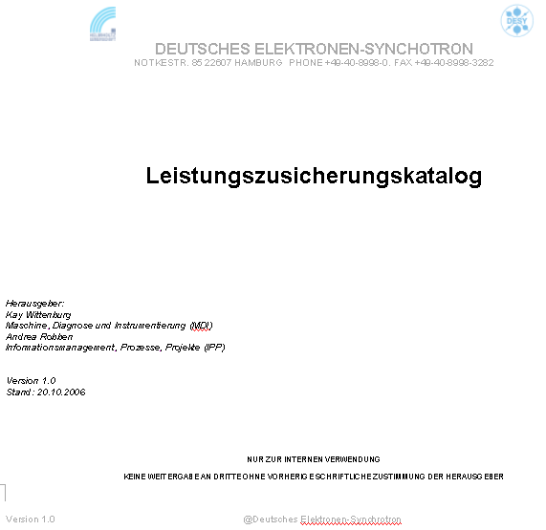
Erstellung durch diverse Interviews mit vielen DESY Gruppen

Slide 15
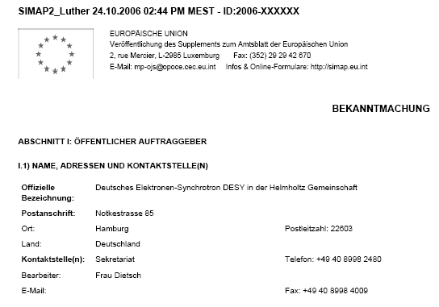
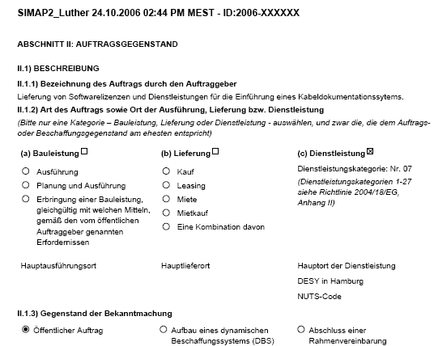
15

Slide 16
Marktstudie (parallel zur Ausschreibungs-Vorbereitung)
Im Rahmen des Projektes Einführung eines Kabeldokumentationssystems am DESY wurde vor der Ausschreibung eine Marktstudie von der Firma Long-IT durchgeführt. Gemeinsam mit dem Projektteam von DESY wurde ein Anforderungskatalog ausgearbeitet, der später die Grundlage für die Marktstudie bildete. In den ausgewählten DESY-Anforderungen wurden insgesamt 39 Kriterien aufgestellt, die in die Kategorien „muss“, und „soll“ aufgeteilt waren. Die Inhalte des Anforderungskatalogs waren z. B. Arbeitsabläufe, Datenobjekte und Bezeichnungen, Berichte, Abfragen, Masken, Systemschnittstellen und –administration, Allgemeine Randbedingungen.
Vor Versendung des Anforderungskatalogs wurden die Firmen vorab telefonisch von der bevorstehenden Marktstudie in Kenntnis gesetzt. Hierbei wurden insgesamt 25 Systemanbieter gefunden, die sich in der Lage fühlten, die Anforderungen von DESY zu erfüllen.
Am 12. September 2006 wurden per E-Mail ein vorläufiger Anforderungskatalog sowie diverse Datenblätter von Kabeln und Komponenten an die Systemanbieter versandt. Die Firmen mussten anhand der vorliegenden Unterlagen die Anforderungen mit Ihrem System vergleichen und Ihre Ergebnisse im Anforderungskatalog eintragen. Hierfür hatten die Firmen bis zum 19. September Zeit. Das Ingenieurbüro Long-IT hat insgesamt 15 Rückantworten erhalten. Von diesen Rückantworten haben 3 Firmen die Teilnahme an der Marktstudie, auf Grund fehlender Kriterien, abgesagt. Die restlichen 12 Firmen wurden von Long-IT ausgewertet.
Nach sorgfältiger Prüfung konnten nur zwei Firmen alle muss und soll Kriterien erfüllen. Alle anderen Firmen mussten bei mindestens einem Muss-Kriterium passen.
Die beiden Firmen, die alle Kriterien erfüllen konnten sind
FNT
IMS
Systemempfehlung:
Nach den uns für die Marktstudie vorliegenden Informationen und Unterlagen können wir die beiden Systeme …, der oben aufgeführten Hersteller, von denen die die Marktstudie beantwortet haben, für den Einsatz am DESY empfehlen (FNT und IMS).
16

Slide 17
Teilnahme an der Ausschreibung
Mit vollständig eingereichten Unterlagen
Kriterien aus der
Marktstudie erfüllt

Slide 18
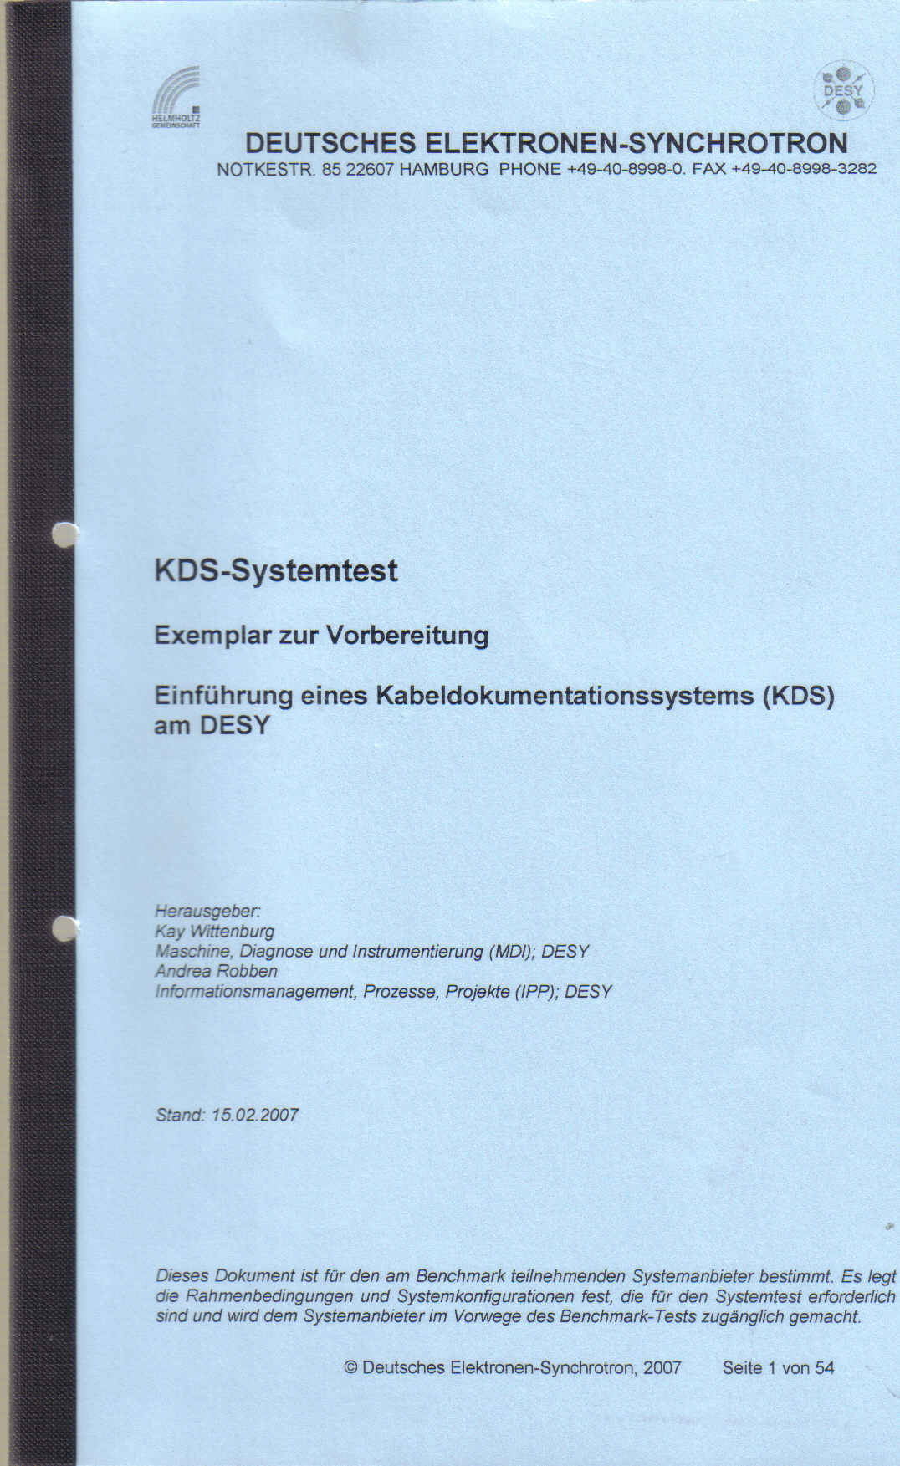
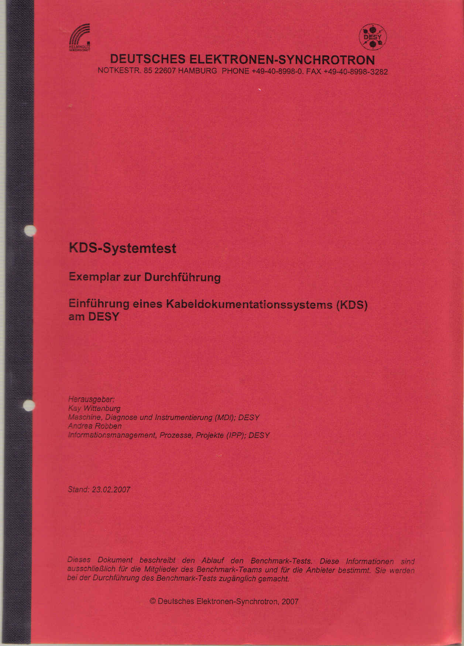
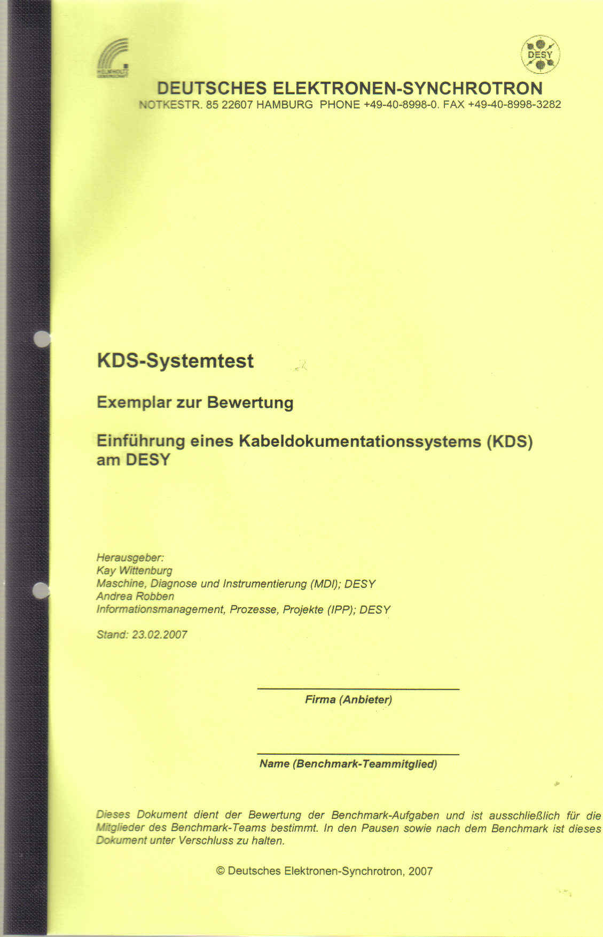
Benchmarkteam:
A. Robben –IPP-
K. Wittenburg, M. Steckel, F. Reuther –MDI-
O. Krebs, –MKK-, Th. Fröhlich MHF,
H. Förster –IT-, G. Radzinski –IT-TK-
Hr. Langer – Long_IT
Aufgaben aus allen DESY-Bereichen wurden zusammengetragen (aus Anwender-anforderungen und Interviews) und von Hrn. Langer (Long-IT) und Fr. Robben (IPP) ausgearbeitet
18

Slide 19
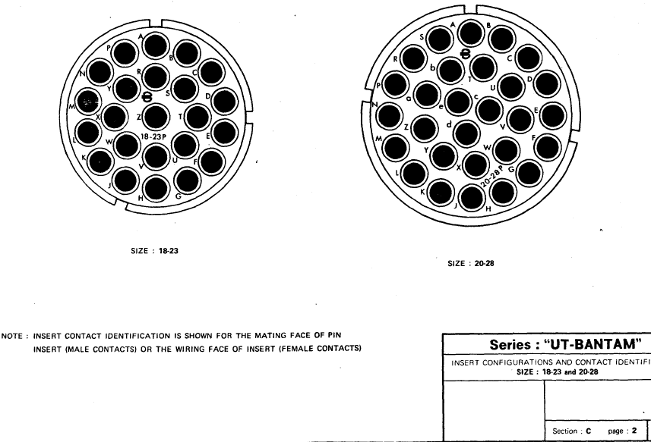
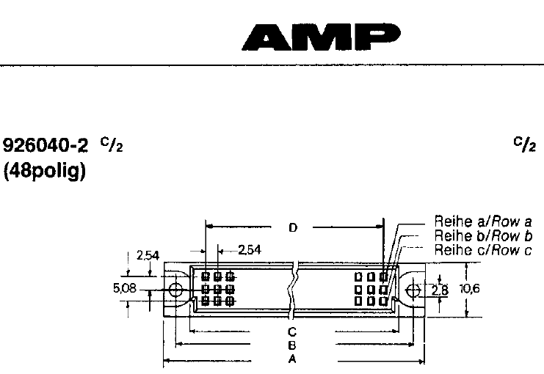
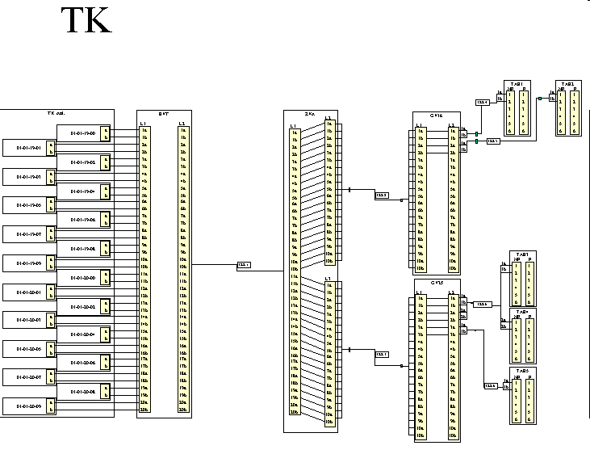


Aufgaben ab Kap. 4:
Oberfläche, Web, Datenmodell (Kabel, Stecker),
Zustände (geplant, defekt), Eigentumsrecht,
Verbindungen und Anschlüsse, Spezielle
Funktionen (E-Versorgung, TK, LWL, Steuerleitung),
Änderungsdienst, Arbeitsabläufe, Abfragen
und Berichte, Schnittstellen (Import, Export),
Administration und Sicherheit.
DW1
RVt-B
R1/L2
R3/L3
SPS
+
3a
1a
E4.0
b
b
R2/L5
5a
Pt1
b
R1/L2
R4/L1
+
4a
4a
MK1506/D1
SPS
X1 1 2
E4.1
b
b
19

Slide 20

Gruppenübergreifende Verbindungen
Eine LWL-Verbindung ist mit bestehenden Kabelwegen für MKK über die Betriebsgruppen MDI und IT zu patchen.
Jede Gruppe muß den Weg Verfolgen können, aber die Bearbeitungen dürfen nur von der jeweiligen Gruppe durchgeführt werden
MKK
R16
-
2 L01
MDI
R16
-
2 L02
SK 06
1 2 3 4 5 6 7 8
Stellen Sie den kompletten Signalweg dar
MDI
Wie werden die Zugriffsrechte verteilt?
R20
-
1 L01
MKK
R20
-
1 L02
SK 07
91
98
MKK
R44
-
1 L02
Mkk Kabeldoku 6.11.01 ger

Slide 21
Rechenzentrum
(Geb. 2b)
EKS 1
HST C
EKS 2
Trafo
13/C
EKS 3
+
SPS4
E 4.0
R16-1 / L1
R16-1 / L2
M3
TK Anl.
SK 1
+
R50-1 / L2
R50-1 / L1
P
DW-1
SPS1
E 4.0
HVT
2b/CC/A12/3
+
P
DW-4
E 4.1
LWL 5
16/202/A1/6
16/202/A1/5
R16-2 / L1
R16-2 / L2
Experiment I
(Geb. 50)
LWL 17
M2
LWL 18
SK 2
Senderstromcontainer
ZVA
GV16
MKK
MDI
TKK 1
TKK 2
SSC
Zentrale
(Geb. 16)
M1
LWL 101
SK 5
R44-1 / L2
R44-1-/ L1
=
MK1506-D1
T
PT-2
SK 6
TKK 3
R20-1 / L1
R20-1 / L2
SK 3
SÜ1
25/Keller/A1/4
SK 4
GV25
MKK
MKK
Experiment II
(Geb. 44)
Verteiler-
schrank
MDI
MKK
Pick-Up
Verteilerhütte
(Geb. 20)
21
Büros und Labor
(Geb. 25)
SK 7
Tunnel

Slide 22
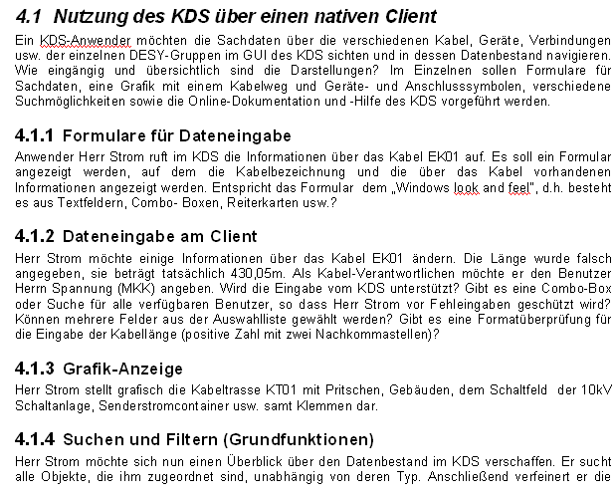
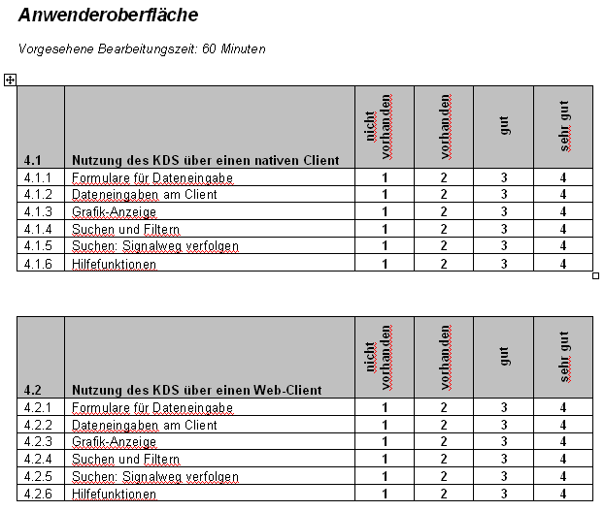
Bewertungsbogen
22

Slide 23
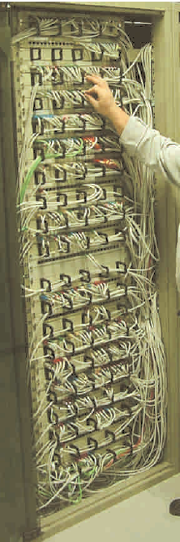
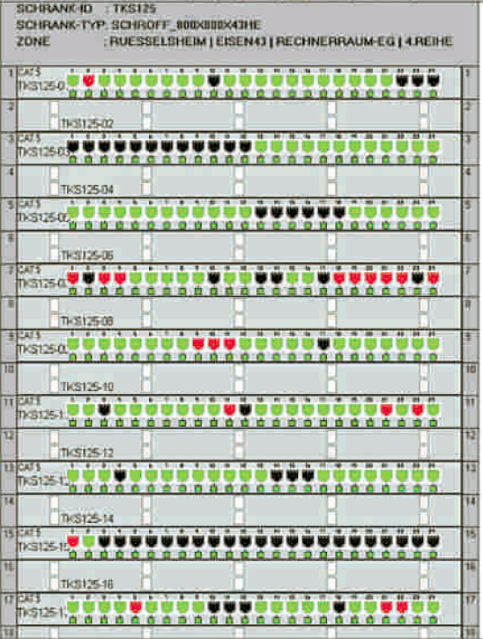

Slide 24
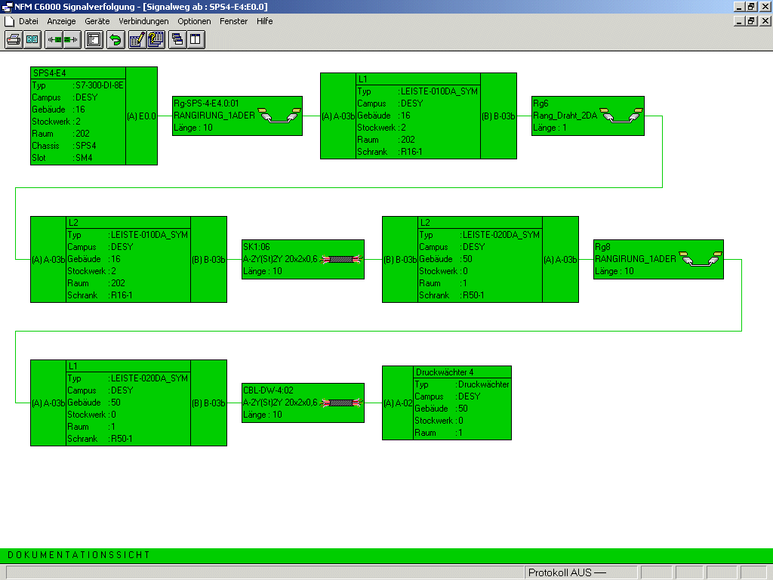

Slide 25
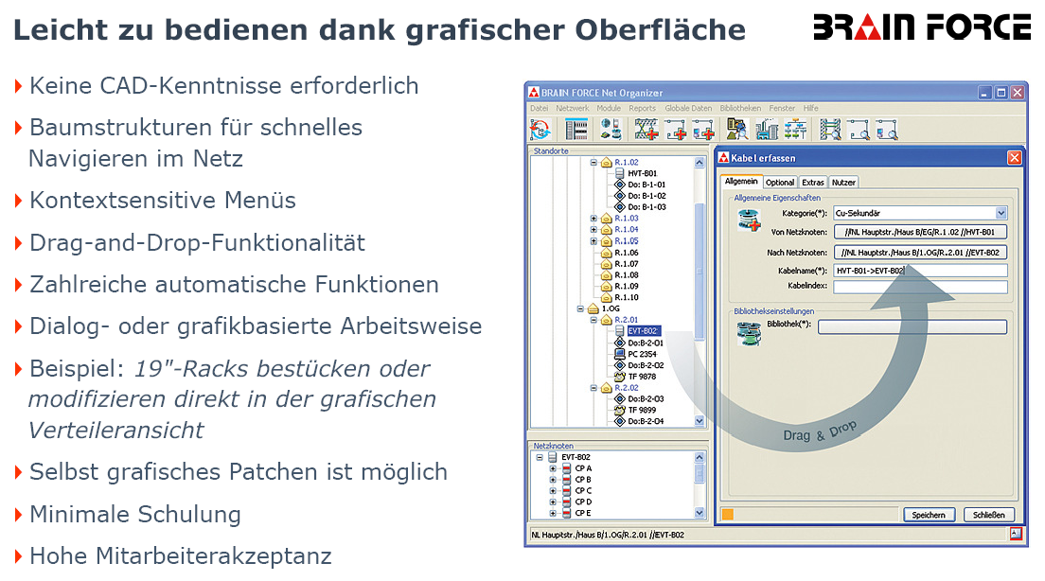
Automatische Streckensuche mit Bedingungen hilft bei der Planung der Neuverkabelung

Slide 26
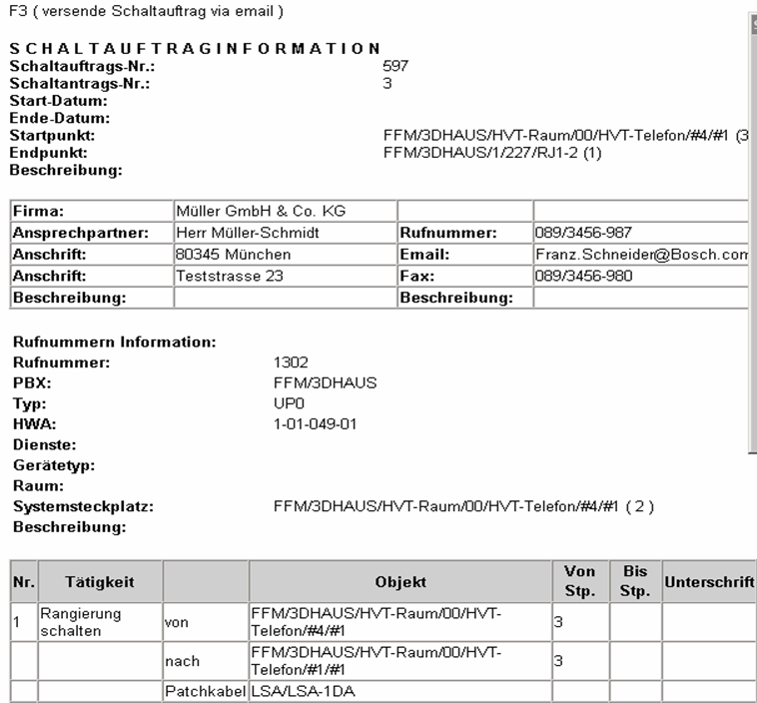
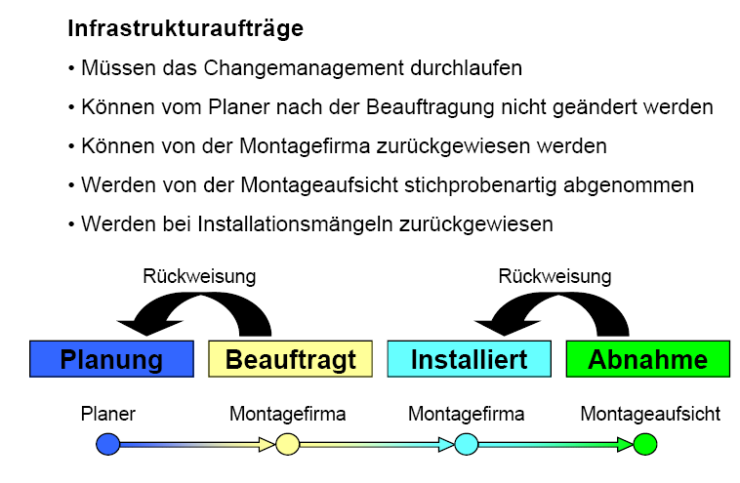
= Dokumentation

Slide 27
Was wird/soll das KDS nicht können:

Slide 28
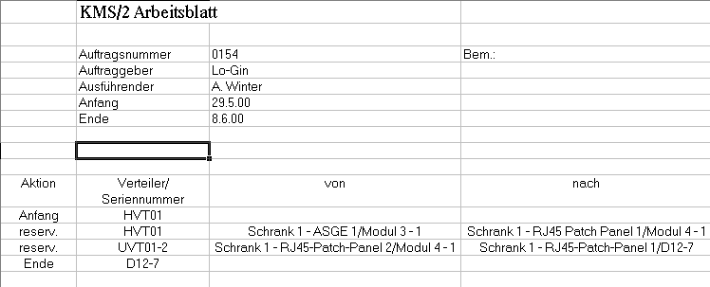
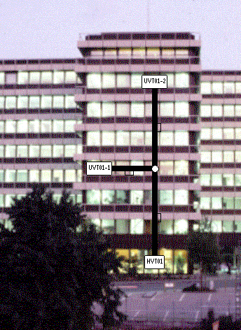
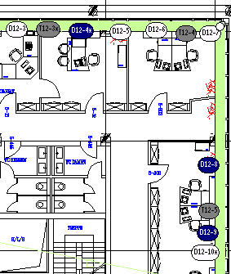
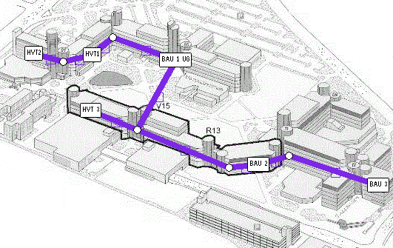
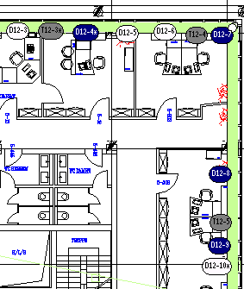
Keine genaue graphische Darstellung in Gebäuden.
Aber: Anbindung an AutoCAD (Gebäudeplanung bei XFEL)
ist möglich -> Folgeprojekt
Anforderung von XFEL

Slide 29
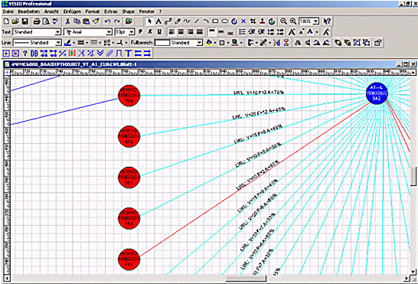
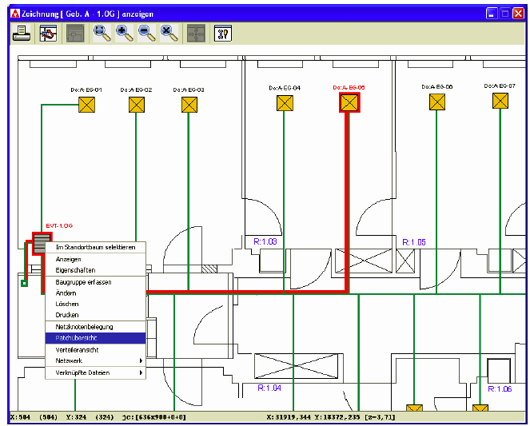
Netzspinne wird vom System automatisch erzeugt, aber …
ein Einpflegen der geographischen Daten ist nur per Hand und sehr umständlich möglich. Anbindung an das GIS/FM System muss folgen (neues Projekt). Namensgleichheit oder ID muss festgelegt werden.

Slide 30
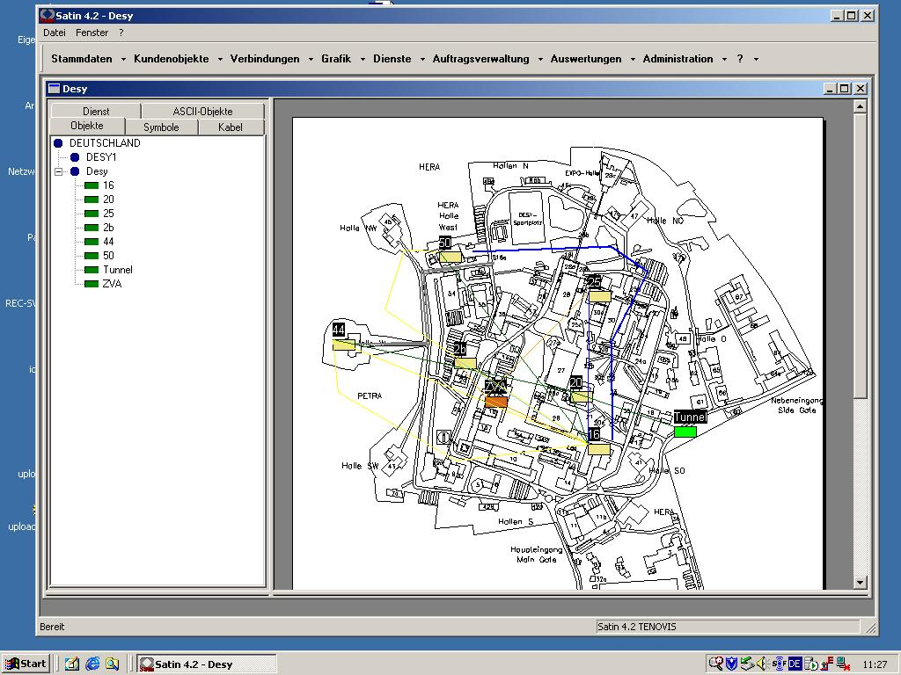
Keine genaue graphische Darstellung von Trassen
im Gelände -> GIS/FMS Anbindung erforderlich.

Slide 31
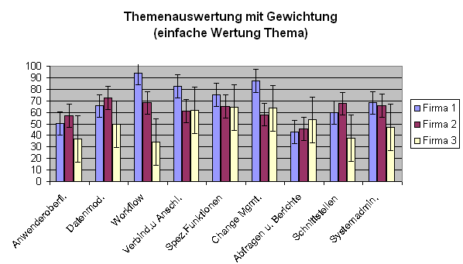
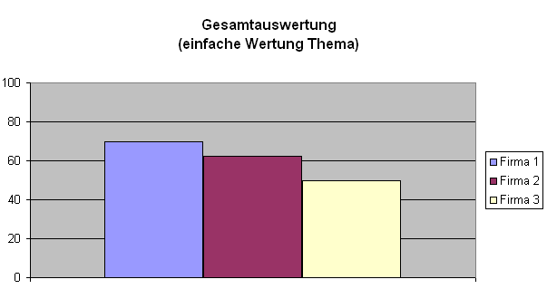
Auswertung der Benchmarks
Themen
Anwenderoberfläche
Datenmodell
Workflow
Verbind. u. Anschl.
Spez. Funkt.
Change Mgmt.
Abfragen u. Berichte
Schnittstellen
Systemadmin.
FNT
IMS
Brainforce

Slide 32
Zusammenfassung
 | Systemtechnik | Anpassungs-aufwand | Mitarbeiter
FNT | + | + | +
IMS | + | - | 0
Brainforce | - | - | -

Slide 33
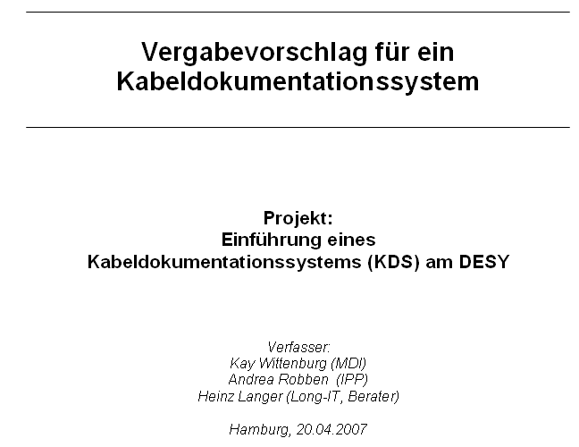
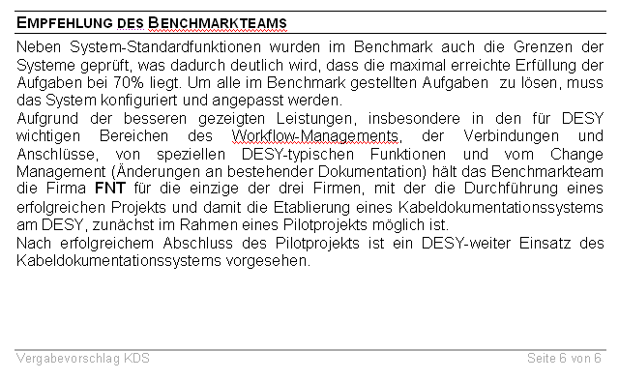

Slide 34
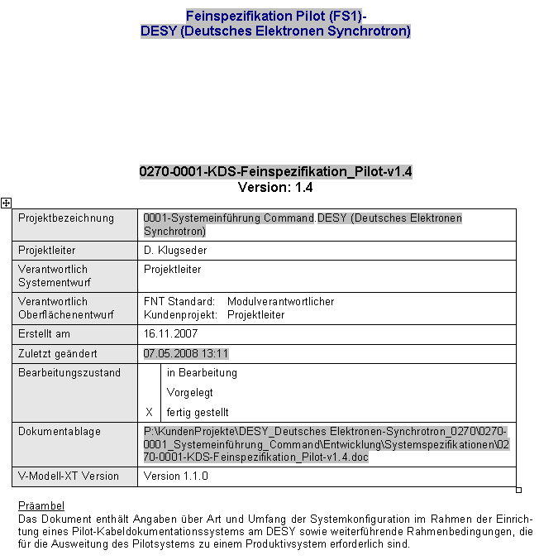
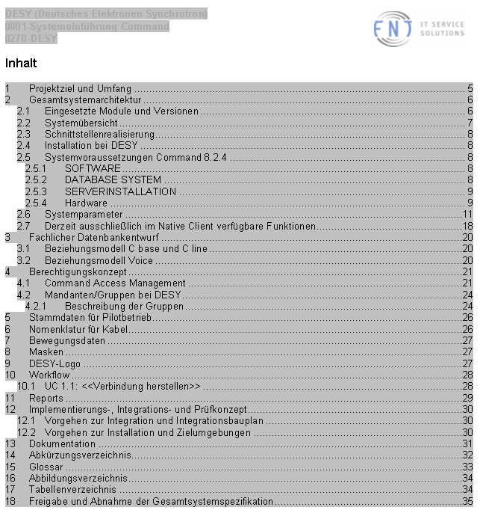

Slide 35
Vorgehen beim Pilotprojekt
Pilotsystem: Dokumentation von Test- Verkabelungen
  Lauffähiges KDS in der DESY-Softwareumgebung (Out Of The Box „OOTB“)
  Feinspezifikation des Pilotsystems zusammen mit FNT erstellen
  Geschulte Anwender (begrenzter Anwenderkreis)
  Dokumentierte Verkabelung (begrenzter Datenumfang)
  Bewertete Pilotphase
  Sollbruchstelle im Gesamtprojekt wenn Bewertung ungenügend (Vertragsbestandteil!)
10 ½ Tage arbeiten des Pilotteams (Krebs, Amyan, Höptner, Förster, Radzinski, Robben, Langer, Wittenburg) am System unter Anleitung/Schulung von FNT.
Ziel:
Test des KDS bzgl. Handhabung, Nutzbarkeit und Anpassungsfähigkeit im Rahmen von fachgruppenspezifischen Arbeitsabläufen, d.h.
  schnelle und einfache Einarbeitung,
  Gute Zusammenarbeit mit der Fa. FNT
  effiziente, eingängige Anwendungsmöglichkeiten.
Test der KDS-Installation in der DESY-Systemumgebung
Im Vorfeld wurden schon einige DESY-spezifische Anforderungen von FNT erfolgreich umgesetzt (innerhalb von 2 Wochen!!!), z.B. Zugriffsrechte, einige Kabel, Stecker und Geräte (siehe Feinspezifikation Pilot).

Slide 36
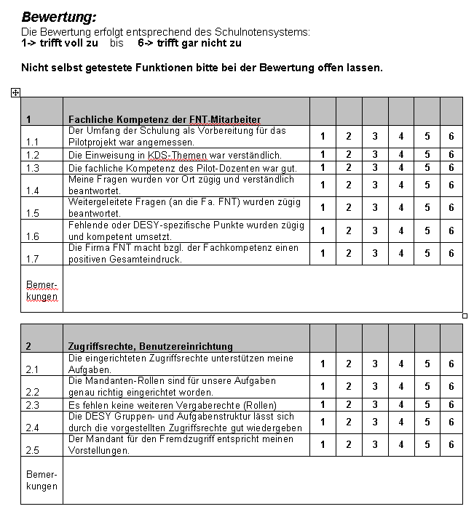

Slide 37
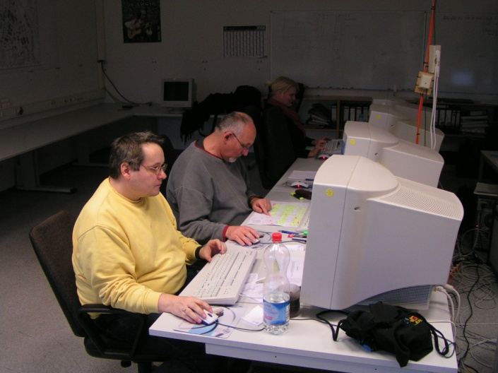
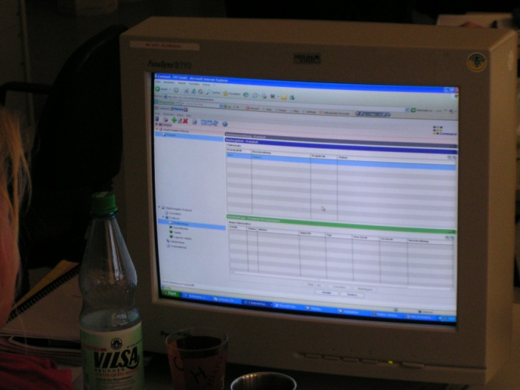
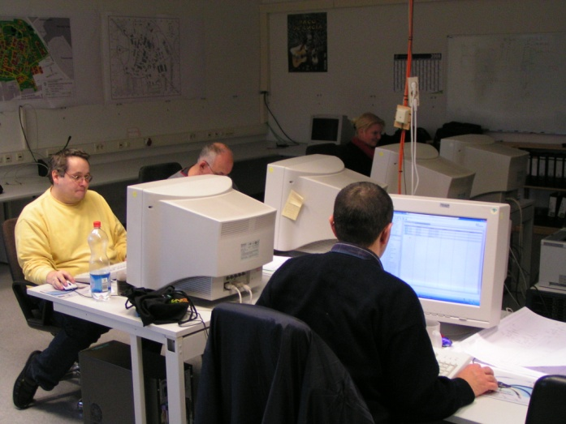
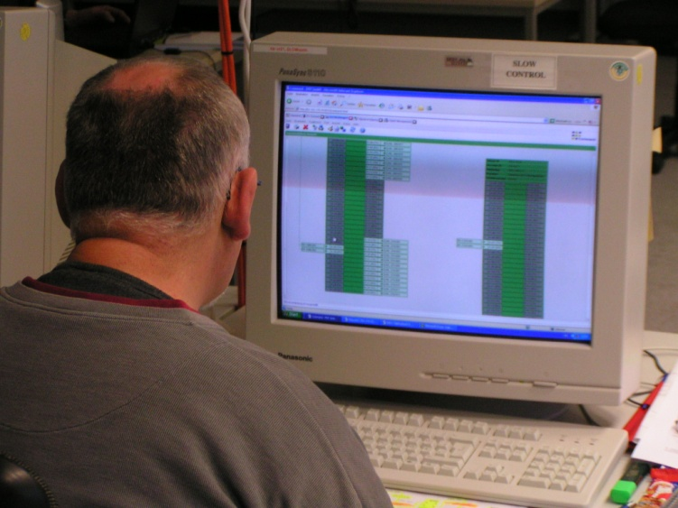
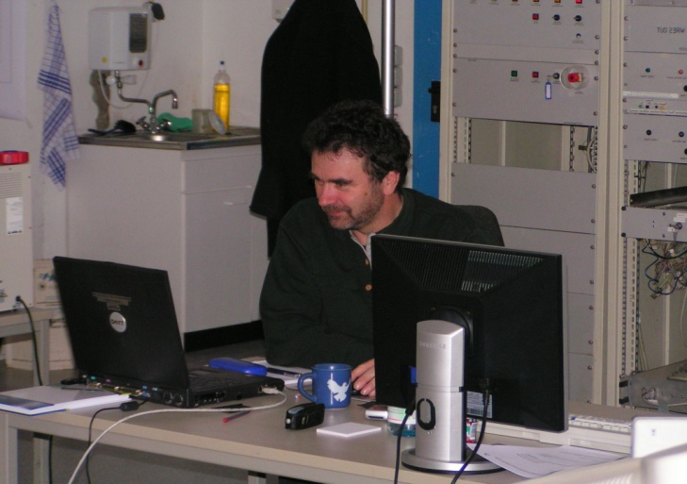
Hier ein paar Impressionen!

Slide 38
Ergebnis:
Eine Durchschnittsnote von 2,34 für ein System OOTB (out of the box)

Slide 39
Ergebnis
Als Ergebnis wurde festgestellt:
Ein zufrieden stellendes Arbeiten am DESY mit dem KDS wird erwartet
Mehrwert für DESY durch das KDS
Endlich eine gruppenübergreifende Dokumentation von Kabeln und Verbindungen, z.B. Pilotherme
Das System erfüllt schon jetzt viele wesentliche DESY-Anforderungen
Einige DESY-spezifische Anforderungen (existieren) müssen dringend noch umgesetzt werden (insbesondere grafische Anbindung).
FNT erscheint als ein sehr kompetenter Partner, der in der Lage ist, diese Anforderungen zu erfüllen.
Aus diesen Gründen empfahl das PiT:
Das KDS soll bei FNT gekauft werden und die DESY Anforderungen sollen von FNT umgesetzt werden.

Slide 40
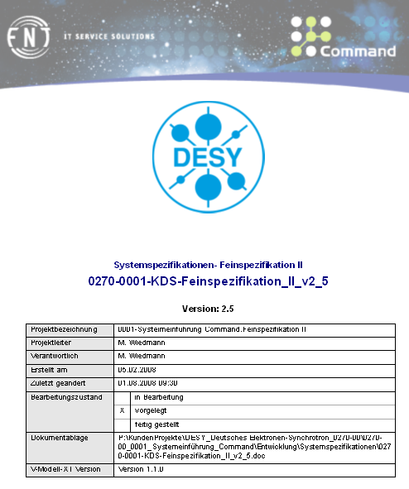
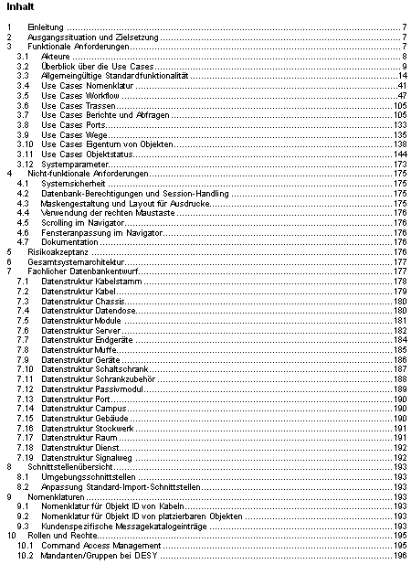
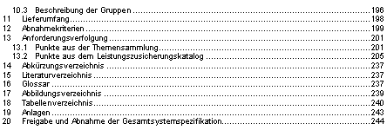
Aus allen Nutzeranforderungen
wurde zusammen mit FNT eine
Feinspezifikation erstellt.

Slide 41
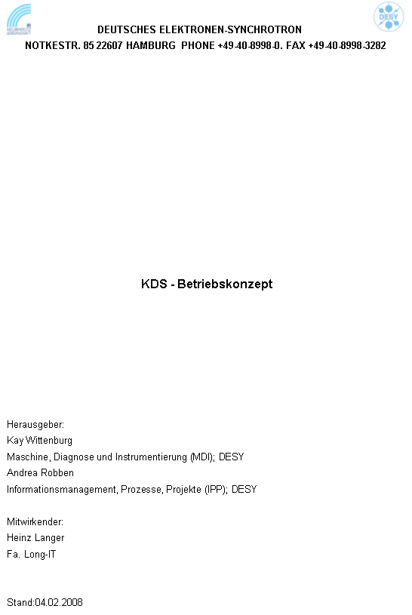


Slide 42
KDS Rollenkonzept
Systemmanager
Anwender
Systemexperte
1st-Level-Support
Einweisungsverantwortlicher
Sys.-Exp. Web-Server
KDS-Gruppenadministrator
Schulungsverantwortlicher
Sys.-Exp. Applikations-Server
Planer
Kabelverleger
Lokationsverantwortlicher
Sys.-Exp. Lizenz-Server
Infonutzer
Dokumentations-verantwortlicher
Sys.-Exp. Datenbank
KDS-Zonenverantwortlicher

Slide 43
Rollen im Systembetrieb
Rolle |  | Mitarbeiter
Systemmanager |  | A. Robben (IPP) -> NN (MDI)
KDS-Gruppenadministrator und Einweisungsverantwortlicher | IT: IT-TK: MDI: MKK: (...) | n.n. G. Radzinski (IT) M. Höptner (MDI) K. Amyan (MKK) (...)
Schulungsverantwortlicher |  | Externer Mitarbeiter (gem. Vertrag mit KDS-Anbieter FNT)
1st Level Support |  | Externer Mitarbeiter: H. Langer (Long-IT)
Systemexperte | Web-Server: Appl.-Server: Lizenz-Server: Datenbank: | IT/IPP IT/IPP IT/IPP H. Falkenberg (IT)
Dokumentationsverantwortlicher |  | A. Robben (IPP) -> NN (MDI)
KDS-Zonenverantwortlicher |  | K. Wittenburg (MDI)
Lokationsverantwortlicher |  | M. Gibau (ZBAU), G. Neubauer (MEA2), n.n. (V1)

Slide 44

Gruppen (geschult und geplant): FEA, FEB, Hasylab, Hsylab/FS, IPP, IT, IT-TK, MDI, MEA, MHF-E, MHF-P, MIN, MKK, MKS, MPS, MSK, MVS, …

Slide 45

DESY: 2008 2008 – 2009 2009/2010 -
<- ½ Jahr -> <- 1.5 Jahre -> weitere Folgeprojekte
z.B. Schnittstellen

Slide 46
Zusammenfassung
Geringe Risiken des Systems:
  Hohe Akzeptanz der Nutzer, viele Schulungen, Nutzung schon jetzt in einigen Gruppen.
  Wenig Probleme bisher in der Nutzung.
  Wesentliche Anforderungen (Kabel, Stecker, Eigentumsrechte, …) werden bereits vom Grundsystem erfüllt.
Datenimport
  Bei dem System ist der Import vorhandener Daten vorgesehen, diese müssen in eine vom Anbieter definierte Form überführt werden (hoher Anfangsaufwand). -> Muss neues eigenständiges Projekt werden
Folgeprojekte:
  Schnittstellen zu weiteren Produkten, z. B. AutoCAD, GIS/FMS, ADT, … werden von Nutzern gewünscht! -> Start 2009. Ist unabhängig von der Nutzung des Systems zur Dokumentation!
46

Slide 47
Schulungen
DESY-Gruppen im KDS und Anwender (Mai 2011)
  MDI - MCS
  MKK - FLA
  IT - XFEL
  IT-TK - MVS
  IPP - MSK
  MPS - …
  HASYLAB
  MHF-E
  MHF-P
  MKS
  MIN
  HASYLAB-SHT
  ZEUTHEN
  EMBL
Read-Zugriff: ca. 120
Davon Voll-Zugriff: 100
Davon KDS-Gruppenadmins: 30
Für 2011 sind noch ca. 2 Basis- und 2 Adminschulungen geplant (je 6 Teilnehmer)
Schulungen werden von FNT bei DESY abgehalten, jeweils 2 Tage ( ½ + 1+ ½ Tag).
+ Schulungen f. Update-Änderungen

Slide 48

Produktiv: Feb. 2009

Slide 49

Anfang 2010

Slide 50
Schulungen
Zurzeit (Nov. 2011) sind bei DESY ca. 130 Mitarbeiter am System geschult (Basis-Schulung)
Sowie ca. 30 Gruppenadministratoren (Admin-Schulung)
Für 2012 sind noch weitere Basis- und Adminschulungen geplant (je 6 Teilnehmer)
Schulungen werden von FNT bei DESY abgehalten, jeweils 2 Tage ( ½ + 1+ ½ Tag).
+ zusätzliche Schulungstage für Update-Änderungen!!!

Slide 51


Slide 52
Zukünftige Schnittstellen
GIS/FMS/ADT
CAD
KDS
AMS
Registry
Report Interface
Netzwerkmanagement
Telefonanlage
...

Slide 53
Instanzen des KDS am DESY und FNT:
Schulungsinstanz -> FNT
Testumgebung -> DESY, IPPKDSTEST.desy.de
Produktivumgebung -> DESY, KDS.desy.de
Lizenzen: 15 conc. User (floating), zur Zeit jedoch nicht aktiv (mit Version 8.9 ab 2011; vorraussichtlich).

Slide 54



Nutzerkonzept
KDS-Gruppe
MDI-Work
user
Die Work-Gruppe ist die Gruppe für Standardaufgaben.
MDI-Admin (Gruppe)
Diese kann Stammdaten (Geräte, Kabel) anlegen und die Benutzerverwaltung administrieren.
MDI Mandant
MDI-Extern
DESY-Gruppe
Diese Gruppe ist für Dienstleister gedacht. Sie kann ausschließlich zugewiesene Aufgaben im Workflow auf „erledigt“ setzen.
MDI-Read
Alle sehen alles
Eigentümer ist der Mandant
Änderungen sind nur innerhalb des Mandanten erlaubt. Ausnahme:
Diese Gruppe darf in allen Netzwerken Informationen abrufen. Sie hat keinerlei Änderungsrechte.
MDI-Work-Fremd
Die Work-Fremd-Gruppe kann als einzige Gruppe Verbindungen zu fremden Geräten herstellen. Um versehentliches Arbeiten in dieser Gruppe zu vermeiden, wurden die sonstigen Berechtigungen eingeschränkt (z.B. steht kein Navigator zur Verfügung).

Slide 55
Desy - Zonenmandant
Mandant:
Gruppe:
User:
Desy-Zone
Desy-Zone
Kay Wittenburg
Desy-Zone: Diese Gruppe darf Zonen (Campus, Gebäude, Räume) anlegen, ändern und löschen. Die Zonen stehen dann allen anderen Gruppen zur Verfügung. Die Gruppe darf keine Geräte platzieren, ändern oder Verbindungen herstellen

Slide 56
Danke
An Andrea Robben (IPP)
An Firma Long-IT, insbesondere Hr. Langer
Beide haben das Projekt vorzüglich vorbereitet, ausgearbeitet und durchgeführt!
An das Benchmarkteam und Pilotteam: A. Robben (IPP), M. Steckel, F. Reuther, M. Hoeptner (MDI), O. Krebs, K. Amyan (MKK), G. Radzinski (IT-TK), TH. Fröhlich (MHF), H. Förster (IT), Hr. Langer (Long-IT)
An alle beteiligten Gruppen und deren KDS-Mitarbeiter
Login

Slide 57


Slide 58


Slide 59


Slide 60

Verbindungen semigraphisch und tabellarisch

Slide 61


Slide 62


Slide 63


Beispiel: Detailinformationen, grafische Anzeige

Slide 64


Slide 65


Slide 66


Slide 67


Slide 68

Export nach EXCEL

Slide 69


Slide 70


Slide 71
Nomenklatur
FNT schlägt als Nomenklatur für Kabel folgendes Schema vor:
Kabel-ID = Präfix + fortlaufende Nummer
Das Präfix wird im Kabelstamm definiert und kann für mehrere Kabeltypen auch gleich sein. Die fortlaufende Nummer wird pro Präfix mandantenübergreifend vergeben (Beispiel: MDI und MKK verwenden jeweils Kabel mit Präfix ‚CBL-‚. MDI setzt ein Kabel mit ID ‚CBL-1001’, anschließend setzt MKK ein Kabel. Dieses erhält die ID ‚CBL-1002’).
Damit ist eine mandantenübergreifend eindeutige Bezeichnung je Kabel gewährleistet

Slide 72
Login
Benutzer
Mandant
Gruppe
Rolle
Privileg
Person/user DESY Gruppe Arbeit/Aufgabe
Login :
nachname_vorname
und Passwort:
Z.B: Desy1234
MDI
MKK
IT
IT-TK
IPP
(...)
MDI-Admin (Gruppe)
MDI-Work (Gruppe)
MDI-Work-Fremd (Gruppe)
MID-Extern (Gruppe)
MDI-Read (Gruppe)
MKK-Admin (Gruppe)
(...)
Navigator starten
Suche starten
Protokoll starten
Lager starten
Gerätestamm Re, Mo, Co, P
Protokoll Cr, Mo, Del
Schaltschrank starten (auch fremde)
(...)
Erstellen
Lesen/Aufrufen
Ändern
Löschen
Verschieben
Umbenennen
Verbinden
Planstatus
Lagerstatus
Anhänge lesen
(...)
Desy-Zone

Slide 73


